Slide 1

Способы вербовки молодежи в террористические организации

Slide 2
Способы вербовки молодежи в террористические организации
I этап. Знакомство
IV этап. Вы в «кругу избранных».
II этап. Обещания.
III этап. Группа риска.
V этап. Отъезд.
VI этап. Как дать отпор?

Slide 3

I этап. Знакомство
В начале с Вами просто познакомится приятный человек (мотиватор), с которым у вас, как окажется далее, есть общие интересы или увлечения. Знакомство может состояться как в реальности, так и в интернете, причем в интернете даже проще, так как притворяться легче. Вы начнете общение и окажется, что у вас много общего или просто совпадают взгляды на жизнь. Этот новый знакомый будет настолько хорошо вас понимать, что вполне способен стать вашим другом, любимым человеком или даже учителем.

Slide 4
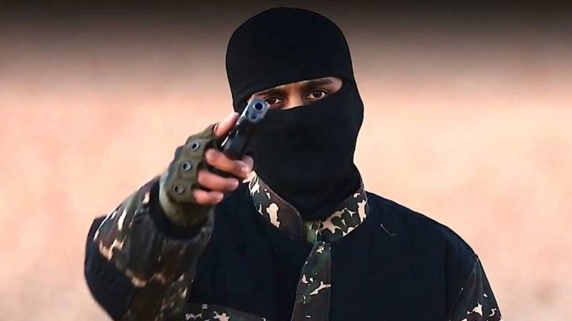
II этап. Обещания
Для девушки мотиватор пообещает найти настоящего мужчину – мужественного, надежного. У замкнутого и неуверенного в себе появится надежный, понимающий друг; у одинокого – любовь; у неформала и индивидуалиста - осознание своей исключительности, ценности и избранности. Человек, заблудившийся в жизненных ценностях, получит помощь в поиске истины и своего предназначения; жаждущий славы увидит в новом знакомом возможность прославиться. Тех, кто остро чувствует несправедливость общества и его расслоение, заинтересуют моделью другого общества, например, ИГИЛ. Новый знакомый пообещает любому человеку предоставить то, в чем тот нуждается. Мотиватор собирает информацию о человеке, с которым он общается, анализирует ее и в последующем использует для вербовки своего объекта

Slide 5
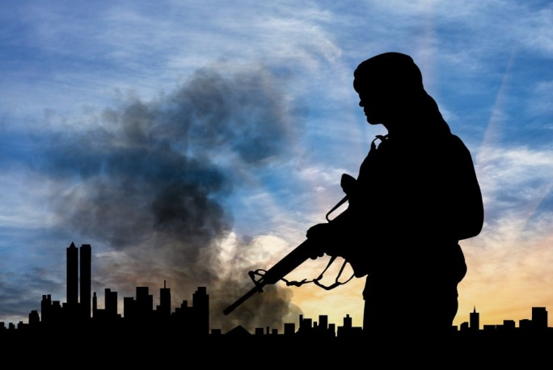
III этап. Группа риска.
В группе риска могут оказаться многие:
· замкнутые и малообщительные люди;
· кто недавно пережил горе или потерю близких;
· кто попал в острую или хроническую стрессовую ситуацию (конфликты, ссоры, череда неудач, развод свой или родителей);
· молодежь, ищущая смысл жизни, авторитета или учителя для подражания;
· максималисты;
· легко внушаемые люди;
· люди, чувствующие себя непонятыми, непризнанными, недооцененными.
Чем крепче у человека эмоциональные связи (с семьей, с детьми, с родителями, с любимым человеком),
выше степень удовлетворенности жизнью, т
ем труднее проводить вербовку.

Slide 6
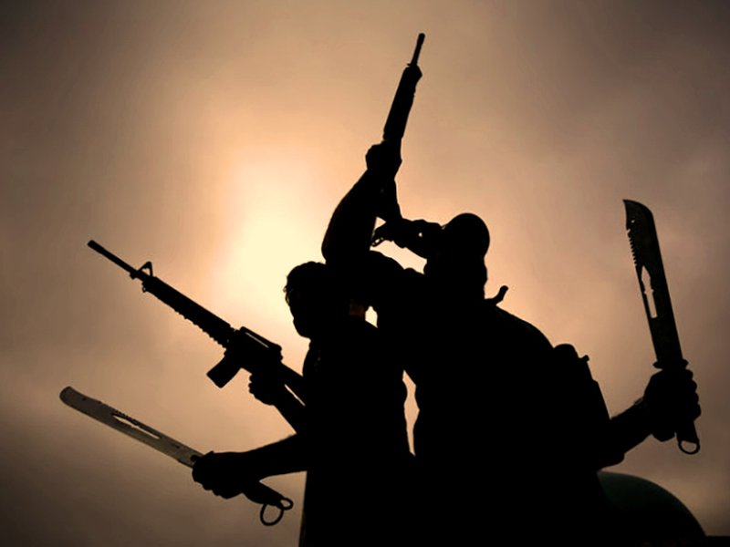
IV этап. Вы в «кругу избранных»
Вербуя, мотиватор постепенно будет углублять представление о несправедливости жизни и неправильном поведении окружающих, подчеркивать и усиливать границу между вербуемым и реальным миром. Он подведет к мысли, что из положения есть выход, что где-то может быть по другому, что ты где-то нужен, сможешь себя реализовать, внести личный вклад, изменить мир в сторону справедливости и сделать что-то важное. Далее, когда вербуемый «готов», наступает следующий шаг – приглашение на встречу. Это может быть встреча с «кругом избранных», знакомство с «важным человеком» и т.п. На этой встрече человеку дадут понять, что его заметили, выбрали. Причем, одного из немногих и для важного дела.
Не исключены элементы гипноза или подсыпанные в чай наркотики. Они помогут создать положительный эмоциональный настрой по отношению к вербовщику, ослабят критическое
мышление и способность здраво мыслить.
Таких встреч может быть одна-две, а может
потребоваться несколько месяцев, чтобы подвести
человека к принятию новой модели мира. За это
время эмоциональные связи вербовщика
с адептом становятся теснее.

Slide 7
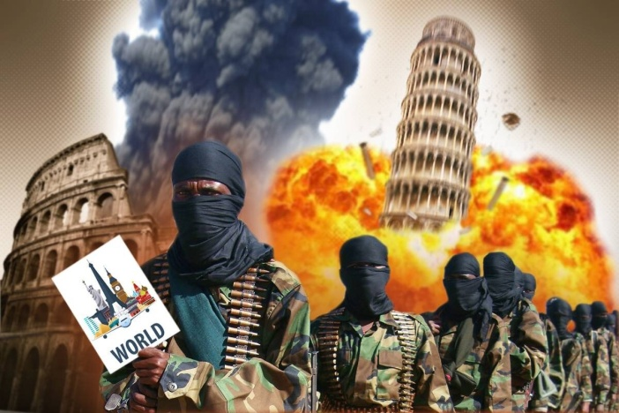
V этап.Отъезд
Куда? После этого наступает решающий этап – отъезд. Для того, чтобы не спугнуть завербованного, мотиватор необязательно позовет его уехать в Исламское государство. Может предложить поехать на встречу с каким-то авторитетным лидером, на курсы изучения арабского языка или на работу, поехать на встречу с любимым человеком. Предлогов может быть много. Отъезд обычно бывает внезапным, срочным, билет покупают за день-другой до поездки, не давая времени на раздумье.
Мотиватор убеждает завербованного в том, что такой шанс выпадает раз в жизни и его легко упустить.
Из-за внезапного отъезда, поступок человека оказывается неожиданным для его родных и близких. Только самые внимательные друзья и родственники могут
заметить - что-то произошло или происходит не так.

Slide 8
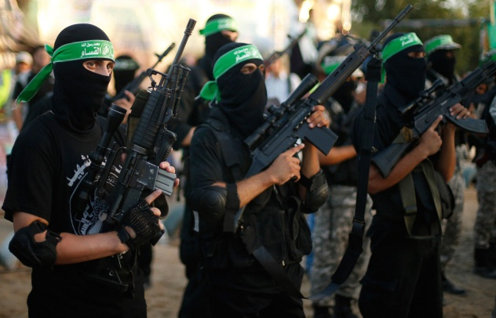
VI этап. Как дать отпор?
Для того, чтобы не попасться на уловки мотиватора, стоит быть избирательным в общении с незнакомыми людьми. Родители должны внимательнее относиться к подросткам. Родственники и друзья быть внимательнее друг к другу. Только так они смогут заметить, что с их ребенком или лучшим другом происходит что-то неладное.
Также стоит отметить, что практически все завербованные, уехавшие на территорию так называемого ИГИЛ, не проверяли достоверность полученной информации. Например, у имама местной мечети, который знает про ислам и может отличить экстремистскую литературу от традиционной исламской литературы.
Поскольку большинство лиц, которые вербуют новичков, используют религиозную литературу с
искаженным смыслом, противоречащим Корану.

Slide 9

Общаясь с новыми людьми, особенно онлайн, соблюдайте три правила:
1. Сохраняйте осознанность, понимание, что с Вами происходит сейчас. Вырабатывайте навык наблюдателя, задавайте вопросы: «Зачем вы мне это говорите?», «Для чего Вам это нужно?».
2. Перепроверяйте информацию, исследуя предмет полностью, начиная с отзывов в Интернете и заканчивая сводками МВД.
3. Найдите глобальную цель в жизни, продумайте путь ее достижения. И тогда ни один вербовщик не сможет сдвинуть Вас с пути, по которому идете Вы для достижения намеченных планов.
Если возникли угрозы, то следует рассказать об этом близким людям, и незамедлительно обратиться в правоохранительные органы!

